Slide 1
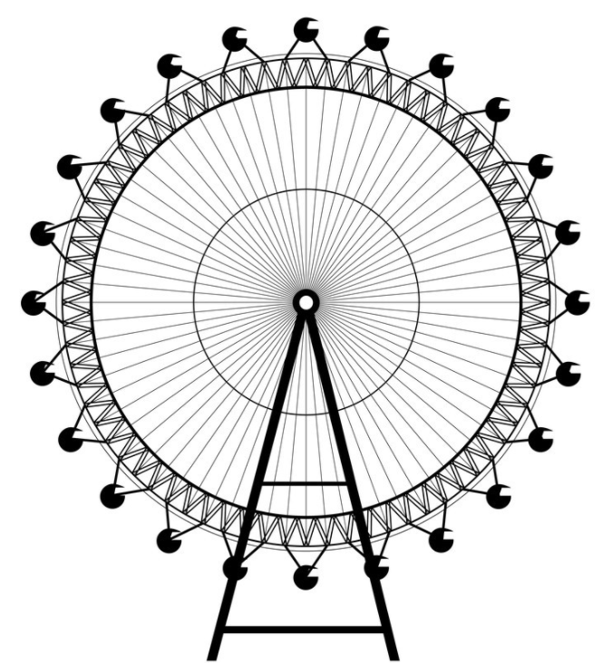
第五章 三角函数
5.3.2 诱导公式(二)
高中数学/人教A版/必修一

Slide 2
1
复习回顾
（公式一）
（公式二）
函数名不变，符号看象限
（公式三）
（公式四）

Slide 3
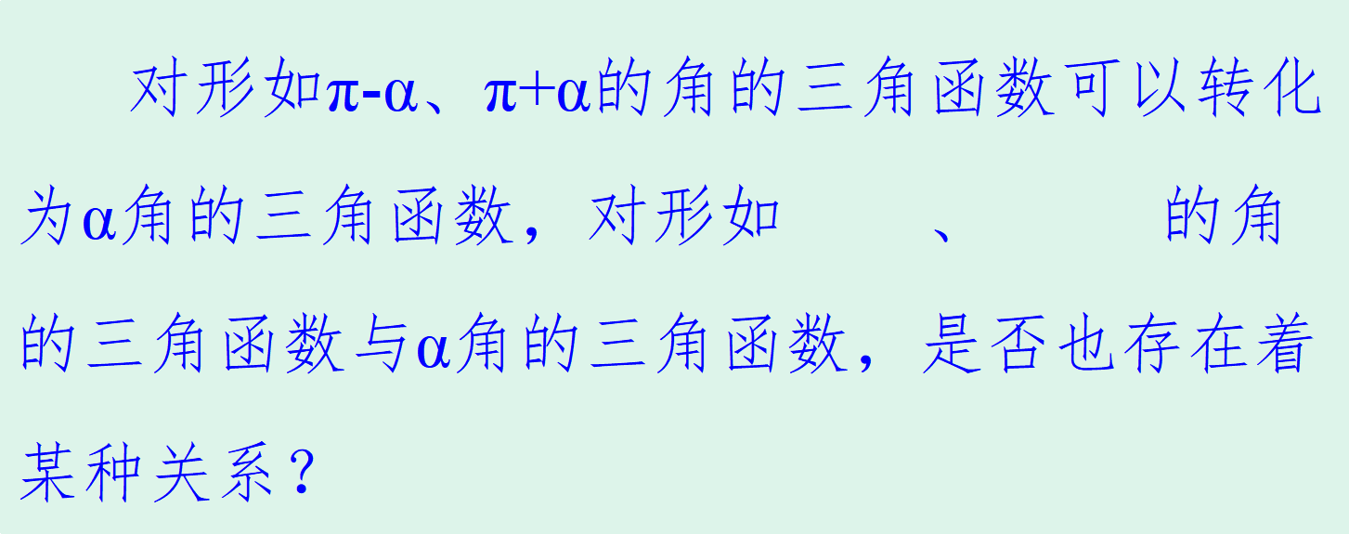
对形如π-α、π+α的角的三角函数可以转化为α角的三角函数，对形如 、 的角的三角函数与α角的三角函数，是否也存在着某种关系？

Slide 4
2
诱导公式(二)
思考：如果α为锐角，你能得到什么结论？
c
a
α
b

Slide 5
2
诱导公式(二)
思考：若α为一个任意给定的角，那么 的终边与角α
的终边有什么关系？
y
的终边
α的终边
思考：点P₁（x，y）关于
直线 y=x 对称的
点P₂的坐标是什么？
O
x

Slide 6
2
诱导公式(二)
思考：设角α的终边与单位圆的交点为P₁（x，y），
则角 的终边与单位圆的交点为P₂（y，x），
根据三角函数的定义，你能获得哪些结论？

Slide 7
2
诱导公式(二)
y
的终边
诱导公式五
P₂(y，x)
P₁(x，y)
O
x

Slide 8
2
诱导公式(二)
思考： 与 有什么内在联系？
它们的三角函数会有什么样的关系？
提示：可以从诱导公式出发进行推导，也可以数形结合
加以归纳.

Slide 9
2
诱导公式(二)
思考：根据相关诱导公式推导 ，
分别等于什么？
诱导公式六

Slide 10
2
诱导公式(二)
思考：你能用简洁的语言概括一下公式五、六吗？
它们的作用是什么？
诱导公式五
诱导公式六

Slide 11
2
诱导公式(二)
公式概括：
的正弦（余弦）函数值，分别等于α的余弦（正弦）函数值，前面加上一个把α看成锐角时原函数值的符号.
函数名称变，符号看象限
作用：实现正弦函数与余弦函数的互相转化.

Slide 12
2
诱导公式(二)
思考：诱导公式可统一为 的三角函数与α的
三角函数之间的关系，你有什么办法记住这些公式？
奇变偶不变，符号看象限

Slide 13
3
典型例题
例1.证明：(1)
(2)
证明: (1)

Slide 14
3
典型例题
例1.证明：(1)
(2)
证明: (2)

Slide 15
练一练

Slide 16
3
典型例题
例2.已知 ，求 的值.
解：

Slide 17
练一练
答案： $$\sqrt{1−a^{2}}$$

Slide 18
3
典型例题
例3.化简：

Slide 19
解：原式

Slide 20
练一练
答案：B

Slide 21
练一练

Slide 23
练一练

Slide 24
练一练

Slide 25
练一练

Slide 26
课堂小结
一、本节课学习的新知识
诱导公式的推导
任意角三角函数化归流程
诱导公式的应用

Slide 27
课堂小结
二、本节课提升的核心素养
数学抽象
逻辑推理
数据分析
数学运算

Slide 28
课堂小结
三、本节课训练的数学思想方法
数形结合
转化与化归
类比思想

Slide 29
01
基础作业： .
作业
02
能力作业： .
03
拓展延伸：（选做）

Slide 30
给授课教师的建议：
1. 素养篇与思维篇中的问题，建议以学生分析为主，由
学生思考、探究、讨论，得出解决方案，教师适时点
拨即可;
2. 原PPT上的“分析”文本框内容，仅供教师参考，上
课前建议删除，使问题解决的过程得以原生态呈现.
（本页可以删了！）

